Slide 1
Казки-оповідки
В.О.Сухомлинського

Slide 2
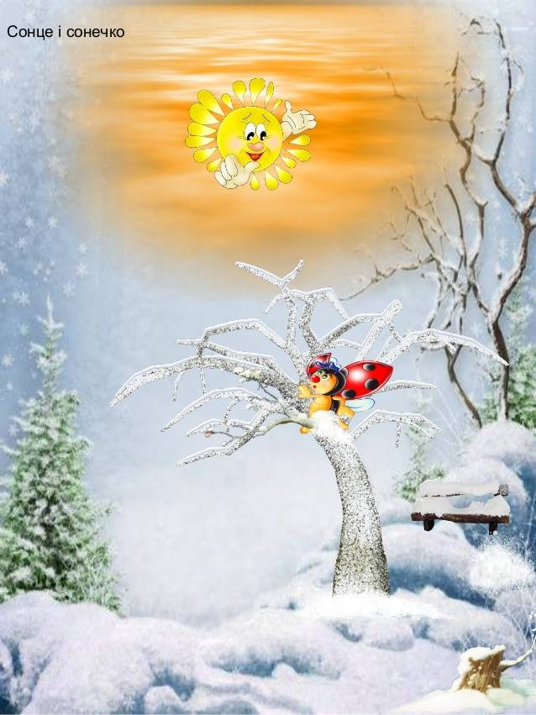

Slide 3
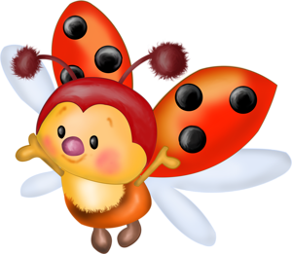
Василь Сухоминський
Сонце і Сонечко
Восени заховалось Сонечко під корою дерева. Спить собі комашка, не страшні їй ні морози люті, ні вітри студені. Спить Сонечко, і сниться йому теплий сонячний день, легенька хмарка на блакитному небі, яскрава веселка.
Серед зими трапилась тепла сонячна днина. Тихо в лісі, вітру немає. Нагріло Сонце міцну кору. Жарко стало Сонечкові. Прокинулась комашка, солодко позіхнула, визирнула з-під кори. Хотіла вже було розправити крильця й полетіти, та Сонце застерегло:
– Не вилазь, Сонечку! Сховайся у свою теплу постіль. Рано тобі ще літати – загинеш. Мої промені теплі, та мороз підступний – уб’є тебе. Ще будуть і завірюхи, й вітри холодні, й морози тріскучі.
Сонечко послухалось доброго слова. Подихало свіжим повітрям і залізло знову в свою теплу постільку.

Slide 4
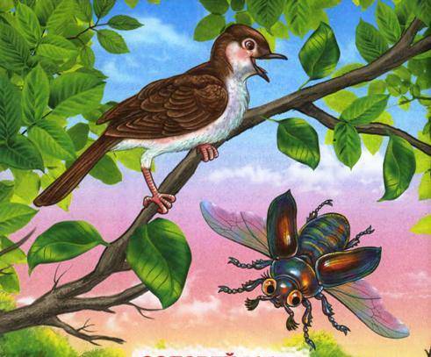
Соловей і жук

Slide 5
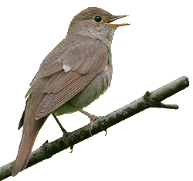
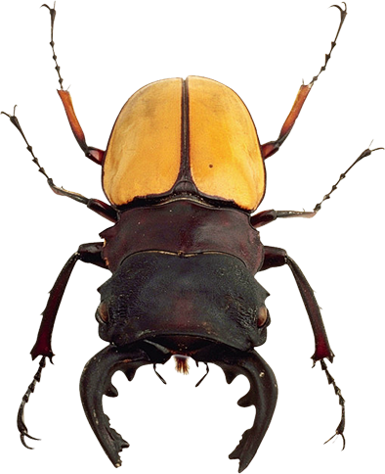
Василь Сухоминський
СОЛОВЕЙ І ЖУК
У садку співав Соловей. Його пісня була дуже гарна. Він знав, що його пісню люблять люди. Того й дивився з погордою на квітучий сад, на синє небо й на маленьку дівчинку, що сиділа в саду й слухала його пісню. А коло Соловейка літав великий рогатк й Жук. Він літав і гудів. Соловей припинив свою пісню та й каже: — Перестань гудіти. Ти не даєш мені співати. Твоє гудіння нікому не потрібне. Та й краще, аби тебе, Жуче, зовсім не було. Жук гідно відповів: — Ні, Солов’ю, без мене, Жука, неможливий світ, як і без тебе, Солов’я. — Ну й мудрець! — всміхнувся Соловей. — Виходить, що й ти потрібен людям? Ось запиіаємо дівчинку, вона скаже, хто потрібен людям, а хто ні. Полетіли Соловей і Жук до дівчинки та й питають: — Скажи, дівчинко, кого треба залишити в світі — Солов’я чи Жука? — Хай собі будуть і Соловей, і Жук, відповіла дівчинка. Тоді подумала й додала: — Як же можна без Жука?

Slide 6
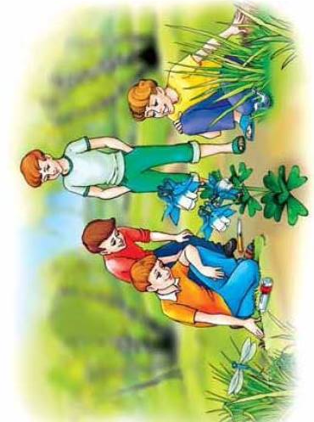
Сергійкова квітка

Slide 7
Василь Сухоминський
СЕРГІЙКОВА КВІТКА
Сьогодні передостанній день навчання. Четверо хлопчиків прийшли до школи рано-ранесенько. Посідали під високим дубом і стали хвалитися подарунками своїх батьків. Петро показав хлопцям ножик. Це був чудовий ножик із мідною колодочкою, а на колодочці намальований кінь і на ньому — вершник. — Добрий ножик, — сказали хлопці. — Це мій ножик, — похвалився Петро. Максим показав хлопцям ліхтарик. Такого ліхтарика вони ніколи не бачили. На білій ручці його було вирізано дивовижного птаха. Добрий ліхтарик, — сказали хлопці. Це мій ліхтарик, — похвалився Максим. Гриць показав металевого соловейка. Доторкнувся до нього губами, подув — і той заспівав. — Добрий соловейко, — сказали хлопці. — Це мій соловейко, — похвалився Гриць. Хлопці ждали: а що ж у кишені в Сергійка? Сергійко сказав: — Ходімо зі мною. Він повів хлопців у гущавину чагарника й показав квітку. Вона цвіла під кущем Це була прекрасна квітка. На її блакитних пелюстках тремтіли краплі роси, і в кожній краплині горіло маленьке сонце. — Яке диво! — зітхнули хлопці. — Але ж це не твоя квітка, — сказав Петро. — Ти ж не можеш узяти її з собою... — А навіщо мені брати квітку з собою? — запитав Сергійко. — Ти ж не можеш її на щось поміняти, — доводив Максим. — А навіщо мені квітку міняти? — усміхнувся Сергійко. — Пхі, і я можу сказати: це моя квітка, — мовив Гриць. — А хіба від цього вона стане гірша? — здивувався Сергійко.

Slide 8
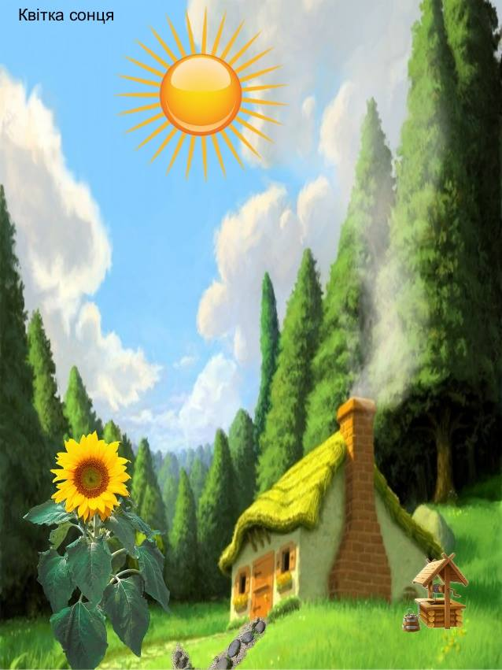

Slide 9
Василь Сухоминський
Квітка сонця
На високому стеблі – велика квітка з золотими пелюстками. Вона схожа на сонце. Тому й називають квітку соняшником. Спить уночі соняшник, схиливши золоті пелюстки. Та як тільки сходить ранкова зоря, пелюстки тремтять. То соняшник жде сходу сонця. Ось уже сонце викотилося з-за обрію. Соняшник повертає до нього свою золоту голівку й дивиться, дивиться на червоне вогняне коло. Усміхається соняшник до сонця, радіє.
Вітає його:
– Добрий день, сонечку, я так довго чекав тебе!
Сонце піднімається усе вище й вище, пливе по небу. І соняшник повертає за ним свою золоту голівку. Ось воно вже заходить за обрій, і соняшник востаннє усміхається його золотому промінню. Зайшло сонце.
Повертає соняшник голівку туди, де завтра зійде сонечко. Спить золота квітка й сниться їй ранкова зоря.

Slide 10
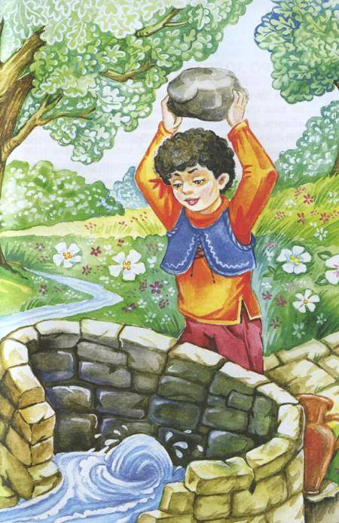
Камінь

Slide 11
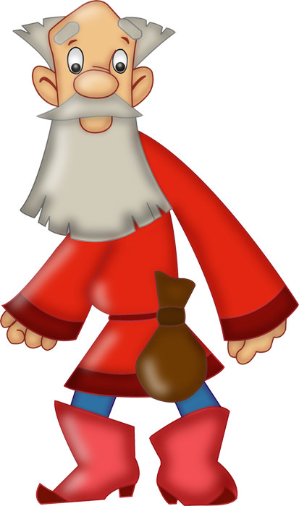
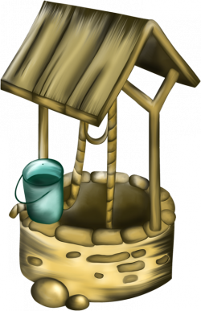
Василь Сухомлинський
КАМІНЬ
У лузі, під гіллястим дубом, багато років жила криниця. Вона давала людям воду. Під дубом біля криниці відпочивали подорожні. Одного разу до дуба прийшов хлопчик. Він любив пустувати. Тож і подумав: «А що воно буде, як я візьму оцей камінь і кину його в криницю! Ото, мабуть, булькне дуже!» Підняв камінь, кинув його в криницю. Булькнуло дуже. Хлопчик засміявся, побіг і забув про свої пустощі. Камінь упав на дно і забив джерело. Вода перестала заповнювати криницю. Криниця засохла. Засохла трава навколо криниці, і дуб засох, бо підземці струмки потекли кудись в інше місце. На дубі перестав мостити гніздо соловейко. Він полетів у інший луг. Замовкла соловейкова пісня. Сумно стало в лузі. Минуло багато років. Хлопчик став дідусем. Одного разу він прийшов на те місце, де колись був зелений луг, стояв гіллястий дуб, співав соловейко, вабила прохолодна криниця. Не стало ні лугу, ні дуба, ні соловейка, ні криниці.
Довкола пісок, вітер здіймає хмари пилюки. «Де ж воно все поділося?» — подумав дідусь.

Slide 12
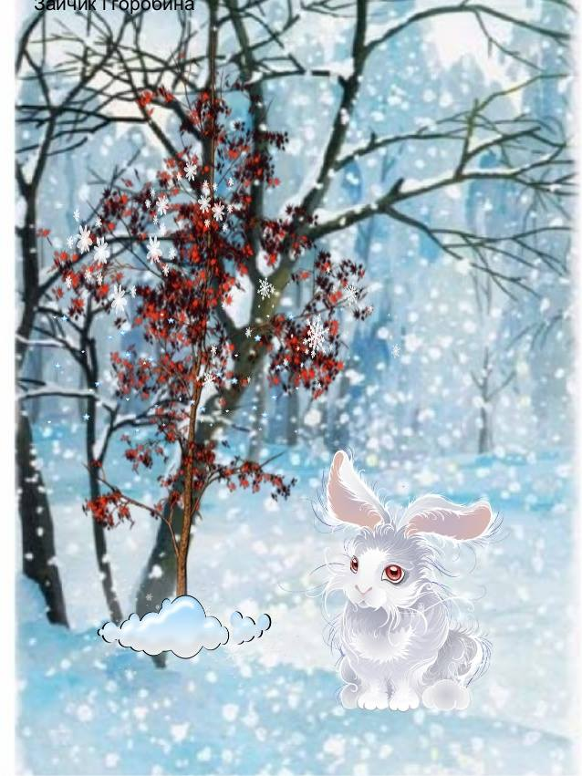

Slide 14
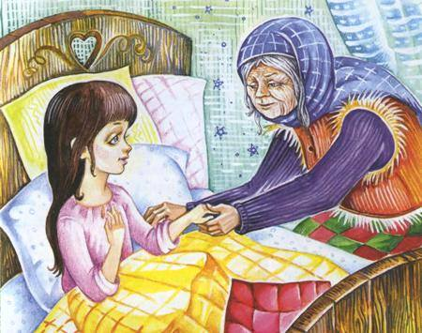
Добре слово

Slide 15
Василь Сухомлинський
Добре слово
В однієї жінки була маленька донька Оля. Коли дівчинці виповнилося п'ять років, вона тяжко захворіла: простудилась, почала кашляти й танула на очах. До нещасної матері почали приходити родичі: Олині тітки, дядьки, бабусі, дідусі. Кожен приносив щось смачне й поживне: липовий мед і солодке коров'яче масло, свіжі лісові ягоди й горіхи, перепелині яєчка й бульйон з курячого крильця. Кожен говорив: "Треба добре харчуватися, треба дихати свіжим повітрям і хвороба втече в ліси й на болота".
Оля їла мед у стільниках і солодке коров'яче масло, лісові ягоди й горіхи, перепелині яєчка й бульйон з курячого крильця. Але нічого не допомагало – дівчинка вже ледве вставала з ліжка.
Одного дня біля хворої зібрались усі родичі. Дідусь Опанас сказав:
– Чогось їй не вистачає. А чого – і сам не можу зрозуміти.
Раптом відчинились двері і в хату ввійшла прабабуся Олі – столітня Надія. Про неї родичі забули, бо багато років сиділа прабабуся Надія в хаті, нікуди не виходила. Але почувши про хворобу правнучки, вирішила навідати її.
Підійшла до ліжка, сіла на ослінчик, взяла Олину руку в свою, зморшкувату і маленьку, й сказала:
– Немає в мене ні медових стільників, ні солодкого коров'ячого масла, немає ні свіжих лісових ягід, ні горіхів, немає ні перепелиних яєчок, ні курячого крильця. Стара я стала, нічого не бачу. Принесла я тобі, мила моя правнучко, один-єдиний подарунок: сердечне бажання. Єдине бажання залишилось у мене в серці – щоб ти, моя квіточко, видужала й знову раділа ясному сонечкові.
Така величезна сила любові була в цьому доброму слові, що маленьке Олине серце забилось частіше, щічки порозовішали, а в очах засяяла радість.
– Ось чого не вистачало Олі,– сказав дід Опанас.– Доброго слова.

Slide 16
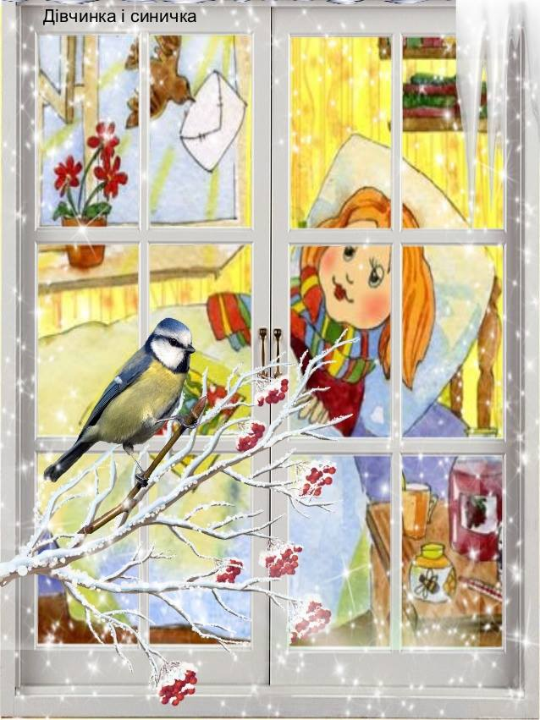

Slide 17
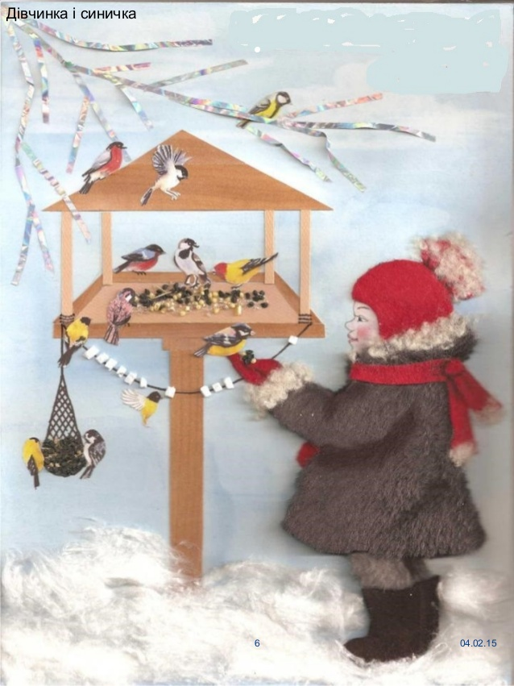

Slide 18
Василь Сухомлинський

Slide 21
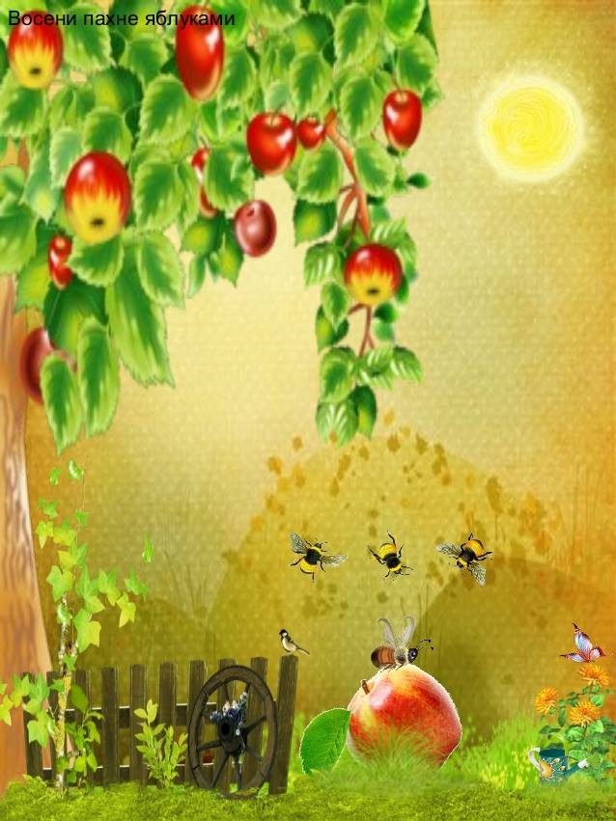

Slide 22
Василь Сухомлинський
ВОСЕНИ ПАХНЕ ЯБЛУКАМИ

Slide 23
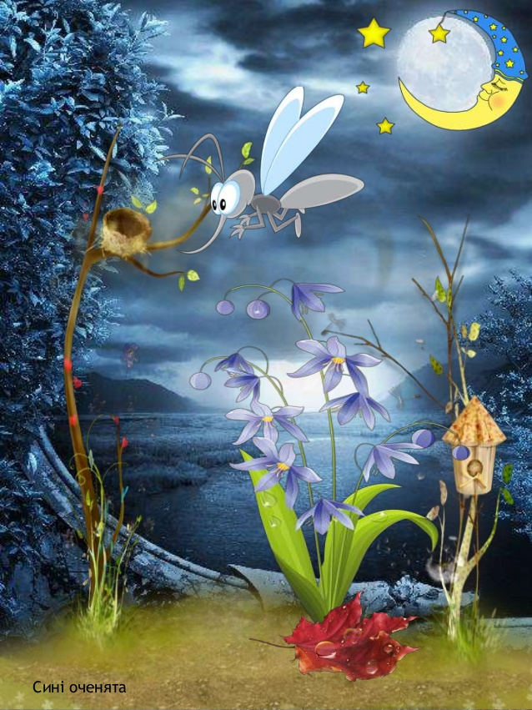

Slide 24
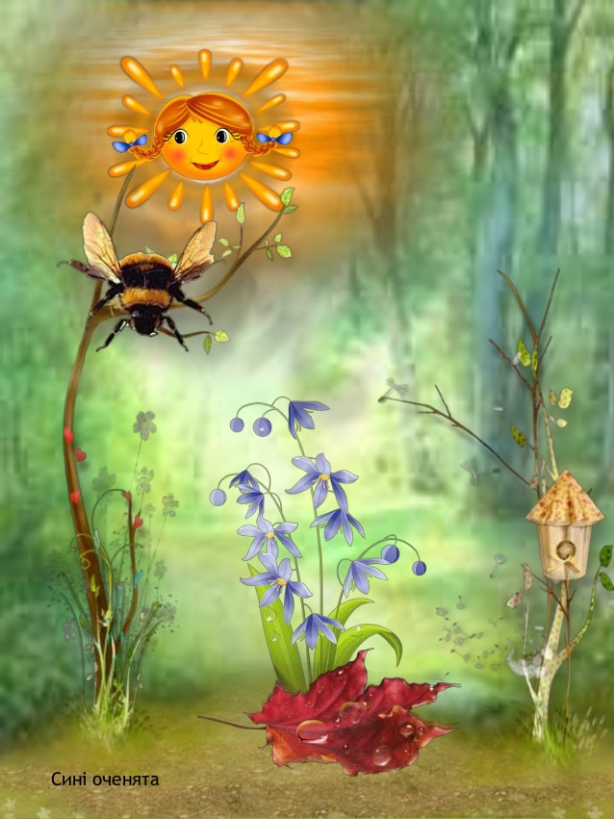

Slide 27
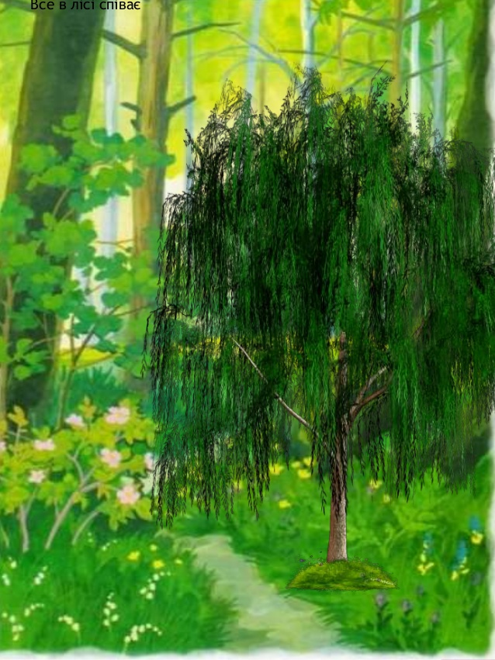

Slide 28
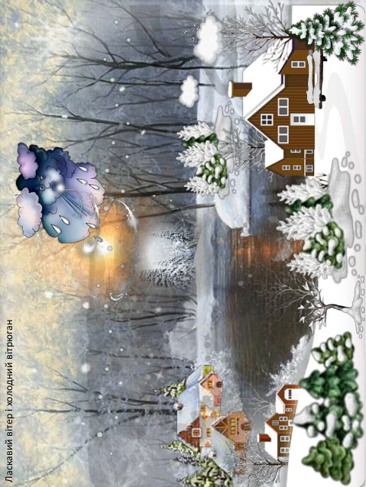

Slide 30
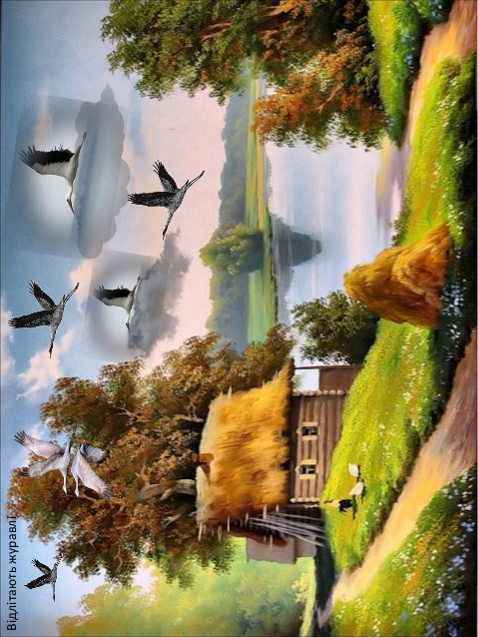

Slide 32
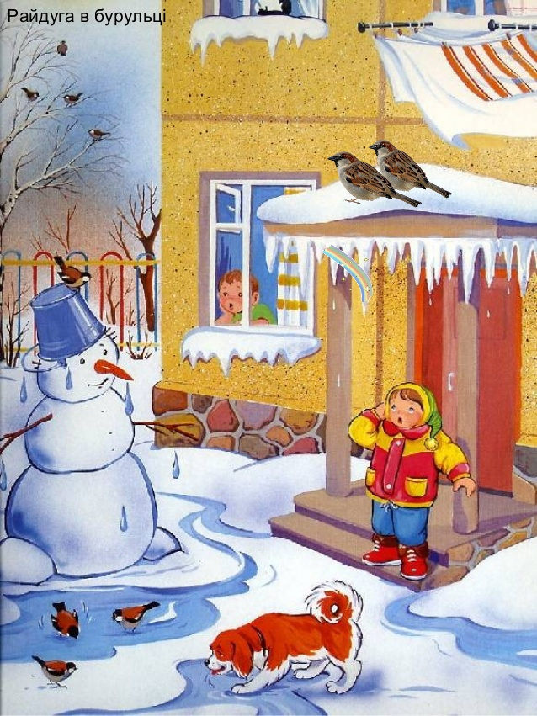

Slide 34
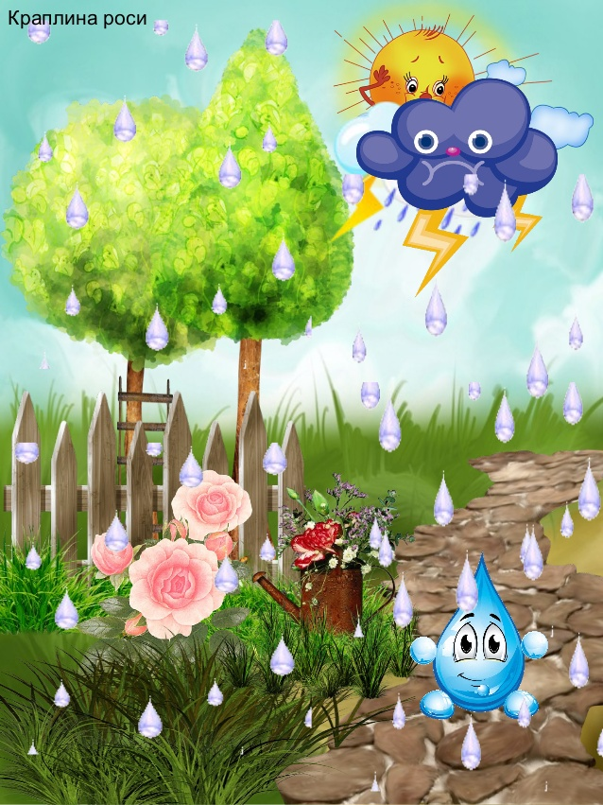

Slide 36
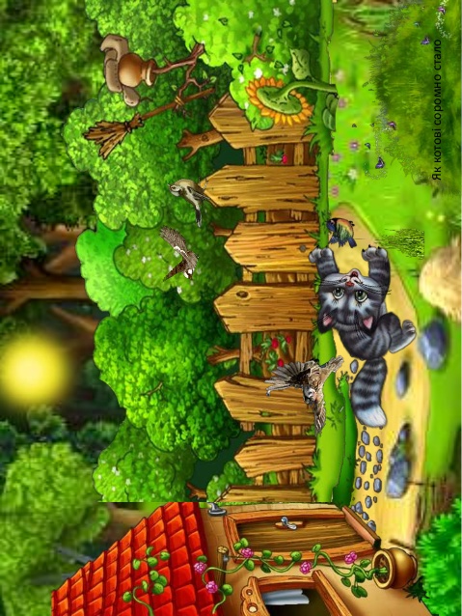

Slide 38
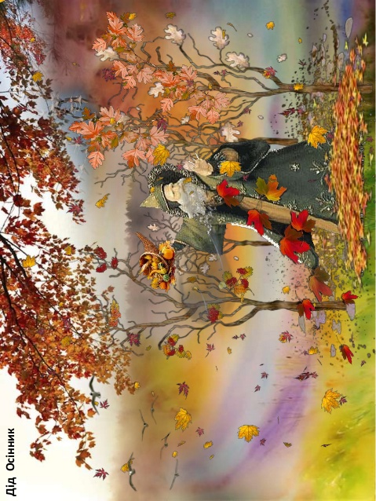

Slide 40
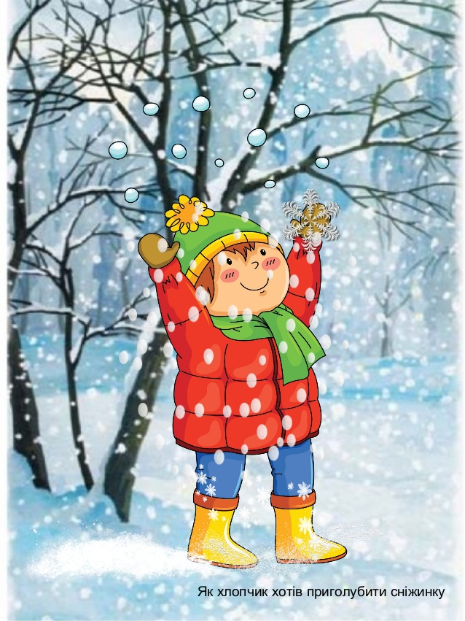

Slide 42
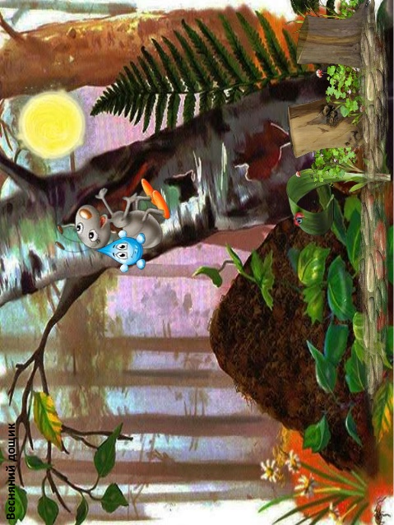

Slide 43
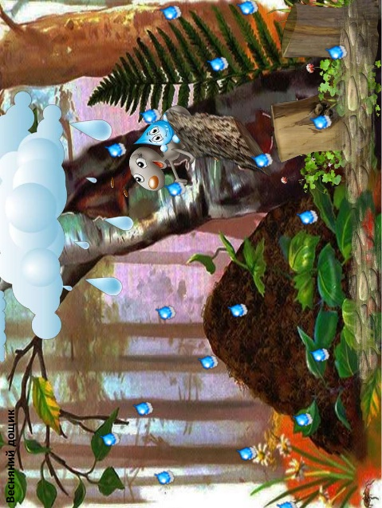

Slide 45
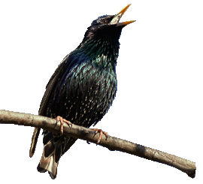
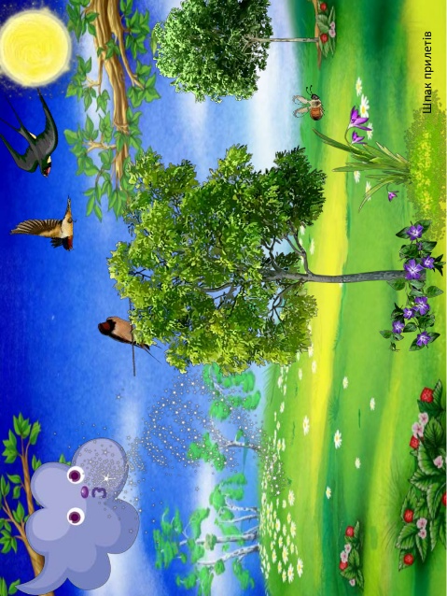
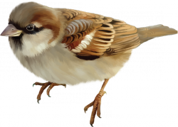
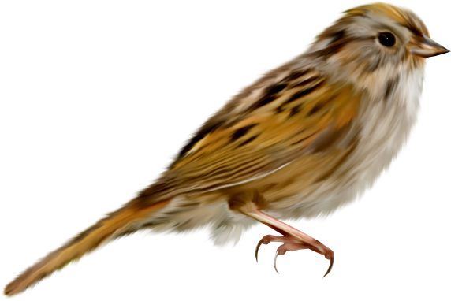

Slide 46
ШПАК ПРИЛЕТІВ
ВАСИЛЬ СУХОМЛИНСЬКИЙ
Був тихий весняний ранок. Ще не зійшло сонце, тільки небо на сході стало рожевим. На голій гілочці клена голосно заспівав шпак. Він тільки-но прилетів з далекого теплого краю. Знайшов свою шпаківню, сів біля неї й радісно сповістив: — Я вже прилетів! Весна настала! Спів шпака почув у своєму гнізді горобець. Він спав під стріхою в теплому кубельці. Йому не хотілося рано вставати. Та, почувши шпака, горобець стурбувався. Він розбудив горобчиху, що спала в сусідньому кубельці, й сказав: — Шпак прилетів. Тепер нам доведеться раніше вставати. Бо за шпаком важко буде якусь їжу роздобути. Він скрізь устиг не першим... Горобчиха зітхнула й відповіла: — Спасибі шпакові, що будитиме тебе, ледаря.

Slide 47
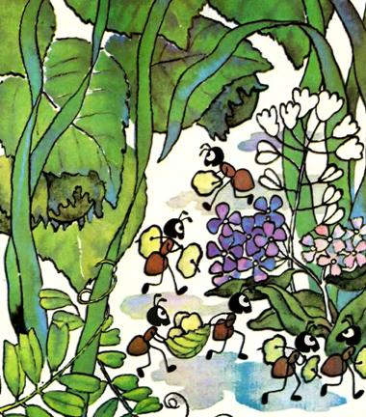
КУДИ ПОСПІШАЛИ МУРАШКИ

Slide 48
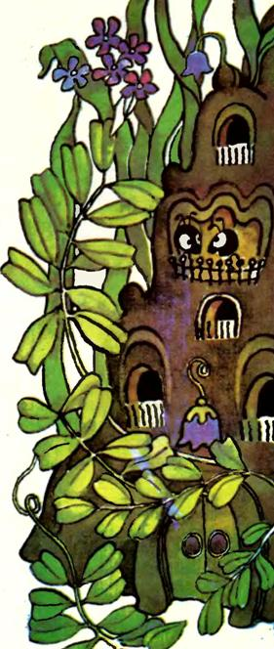
Василь Сухомлинський
КУДИ ПОСПІШАЛИ МУРАШКИ
На дереві сиділа білочка. Вона їла горіх. Смачний, бо аж очі заплющила. Крихітка горішка впала на землю. За нею друга, третя. Багато крихіток впало на землю. А стежечкою між травою бігла Мурашка. Поспішала по їжу маленьким мурашенятам. Вона прямувала на баштан: чула, що там є багато солодких крихіток кавуна. Раптом чує — падають з дерева крихітки горішка. Попробувала Мурашка — горішок запашний і смачний. Понесла Мурашка крихітку горішка до мурашника, розповіла сусідам: «Біжімо, мурашки, по горішки». Зібралися мурашки в дорогу. А дітки Муращині їдять крихітку, що принесла мама, діляться з товаришами. Всім діткам у мурашнику вистачило ще й залишилося. А мурашки вже під деревом. Зібрали крихітки й понесли додому. Вистачить їжі на зиму.

Slide 49
Два метелики

Slide 50
Василь Сухомлинський
ДВА МЕТЕЛИКИ
Над зеленим лугом літали два метелики. Один білий, а другий червоний. Зустрілися, сіли на зеленому листочку та й хваляться. Білий метелик говорить: — Мої крильця найкрасивіші, бо я схожий на білу хмаринку. А червоний метелик і собі хвалиться: — Ні, мої крильця красивіші, бо я схожий на сонце. Зайшло сонце, настала ніч. Обидва метелики посіріли.

Slide 51
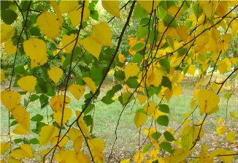
ОСІНЬ ПРИНЕСЛА ЗОЛОТИСТІ СТРІЧКИ

Slide 53
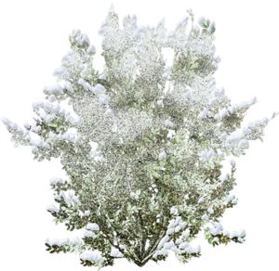
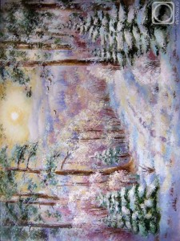
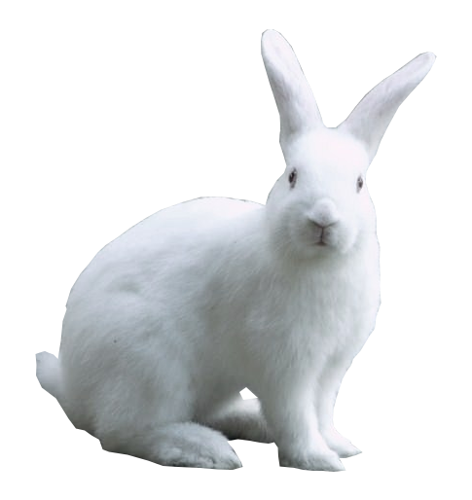
ЗАЙЧИК І МІСЯЦЬ

Slide 54
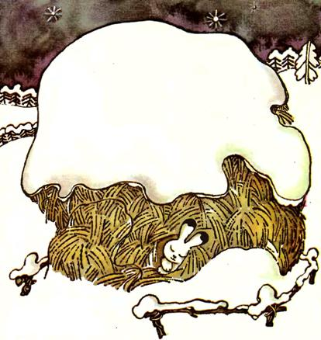
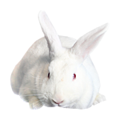
ЗАЙЧИК І МІСЯЦЬ

Slide 55
Василь Сухомлинський
ЗАЙЧИК І МІСЯЦЬ
Холодно взимку Зайчикові. Вибіг він на узлісся, а вже ніч настала. Мороз тріщить, сніг проти Місяця блищить, холодний вітрець з яру повіває. Сів Зайчик під кущем, простяг лапки до Місяця, просить: — Місяцю, любий, погрій мене своїми променями, бо довго ще Сонечка чекати. Жалко стало Місяцеві Зайчика, він і говорить: — Іди полем, полем, я тобі дорогу освітлю, прямуй до великого стогу соломи. Попрямував Зайчик до стогу соломи, зарився в стіг, виглядає, усміхається до Місяця: — Спасибі, любий Місяцю, тепер твої промені теплі-теплі.

Slide 56
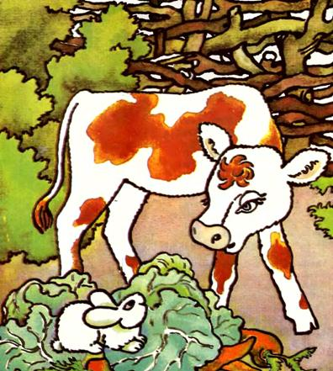
ВЕЛИКЕ І МАЛЕ

Slide 57
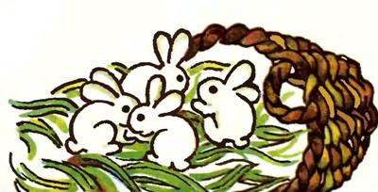
Василь Сухомлинський
ВЕЛИКЕ І МАЛЕ
У корови Лиски народилось Телятко. Воно ще маленьке, але вже вибрикує. Припало Телятко до матері, напилось молока, й захотілось Теляткові погуляти. Пішло воно по двору, дивиться — сидить маленьке звірятко. Доторкнулось Телятко до маленького звірятка, а на ньому пух м’який-м’який, ще м’якший, ніж материнське вим’я. Дивиться маленьке звірятко на величезного звіра — теля, прищулилось і сидить собі тихо-тихо. — Хто ти такий? — запитує Телятко. — Я стара Кролиця, — відповідає маленьке звірятко. — Невже ти стара Кролиця? — здивувалось Телятко. — Значить, у тебе й дітки є? — Є в мене маленькі дітки — кроленятка. А ти хто? — Я маленьке Телятко, — відповіло Телятко. — Я тільки що народилось. — Невже ти тільки що народилось? — здивувалась стара Кролиця. — Дивно: ти ж ще маленьке, а вже таке велике... — А ти вже стара мати, а така маленька,— ще більше здивувалось Телятко. — Невже все на світі таке дивне?

Slide 58
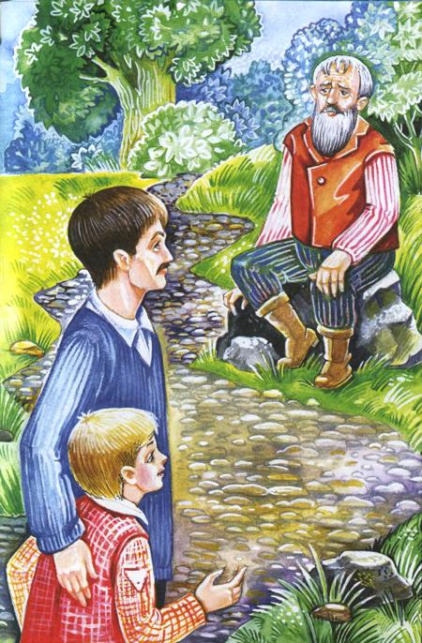
БО Я — ЛЮДИНА

Slide 59
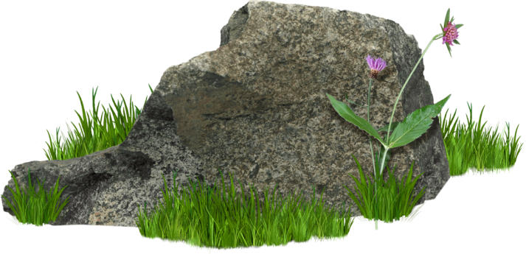
Василь Сухомлинський БО Я — ЛЮДИНА
Вечоріло. Битим шляхом йшло двоє подорожніх — батько й семирічний син. Посеред шляху лежав камінь. Батько не помітив каменя, спіткнувся, забив ногу. Крекчучи, він обійшов камінь, і, взявши дитину за руку, пішов далі. Наступного дня батько з сином йшли тією ж дорогою назад. Знову батько не помітив каменя, знову спіткнувся і забив ногу. Третього дня батько й син пішли тією ж дорогою. До каменя було ще далеко. Батько каже синові: — Дивись уважно, синку, треба обійти камінь. Ось і те місце, де батько спіткнувся й забив ногу. Подорожні сповільнюють кроки, але каменя немає. Бачать, обабіч дороги сидить сивий старий дід. — Дідусю, — запитав хлопчик, — Ви не бачили тут каменя? — Я прибрав його з дороги. — Ви також спіткнулися й забили ногу? — Ні, я не спіткнувся й не забив ногу. — Чому ж ви прибрали камінь? — Бо я — людина. Хлопчик зупинився у задумі. — Тату, — запитав він, — а Ви хіба не людина?

Slide 60
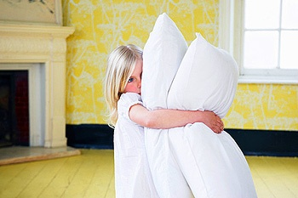
ЛЕДАЧА ПОДУШКА

Slide 61
Василь Сухомлинський
ЛЕДАЧА ПОДУШКА
Маленькій Яринці треба рано-рано вставати, до дитячого садка йти. А не хочеться, ой, як не хочеться! Увечері й питає Яринка дідуся: — І чого це я рано ніяк не прокинуся? — Це подушка в тебе ледача, — каже дідусь. — Ото саме тоді, як вставати не хочеться, візьми її, винеси на свіже повітря і добряче вибий — вона й не буде ледача... Другого дня, рано-пораненьку, знов не хочеться вставати Яринці. Але ж треба подушку провчити, лінощі з неї вибити! Схопилась Яринка, швиденько одяглася, взяла подушку, винесла на подвір'я, поклала на лавку — та кулачками її, кулачками. Вернулась до хати, поклала подушку на ліжко — й умиватися. Кішка на дереві нявчить. За вікном вітерець гуде. І дідусь у вуса усміхається.

Slide 62
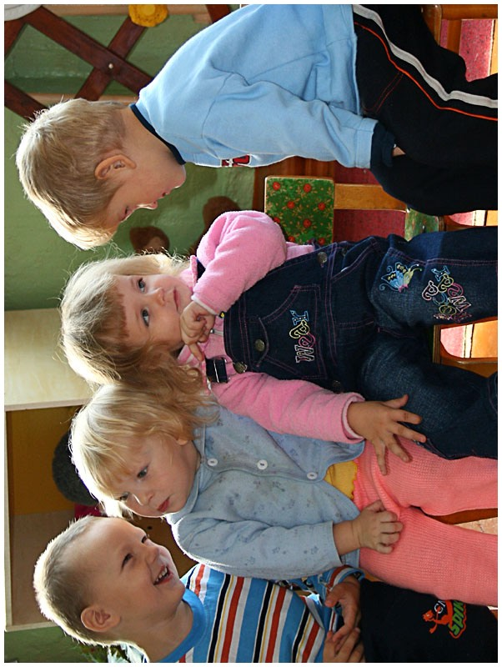
МОЯ МАМА ПАХНЕ ХЛІБОМ

Slide 63
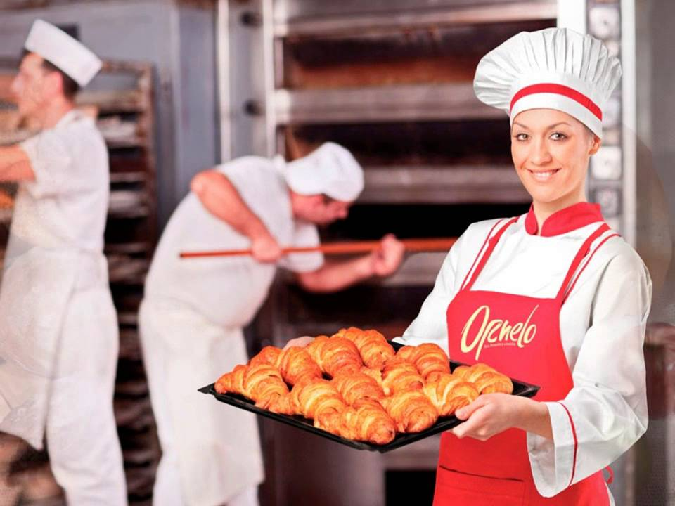
Василь Сухомлинський
МОЯ МАМА ПАХНЕ ХЛІБОМ
Одного дня в дитячий садок привели двох новачків — п'ятирічних хлопчиків Толю й Колю. Їх привели мами. Хлопчики познайомились. Толя запитує Колю: — Де працює твоя мама? — А хіба ти не знаєш?— здивувався Коля,— Вона ж пахне ліками. Моя мама — лікар. Захворіє людина — мама вилікує. Без лікаря люди не могли б жити. А твоя мама де працює? — А хіба ти не знаєш?— здивувався Толя.— Вона ж так пахне хлібом. Моя мама — пекар. Вона годує людей. Без хліба не міг би ніхто жити. — І лікар?— запитав здивовано Коля. — І лікар не міг би,— з гордістю сказав Толя.

Slide 64
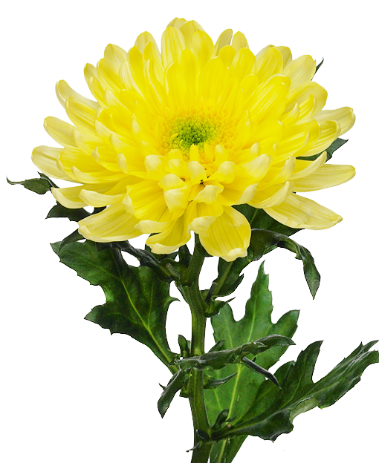
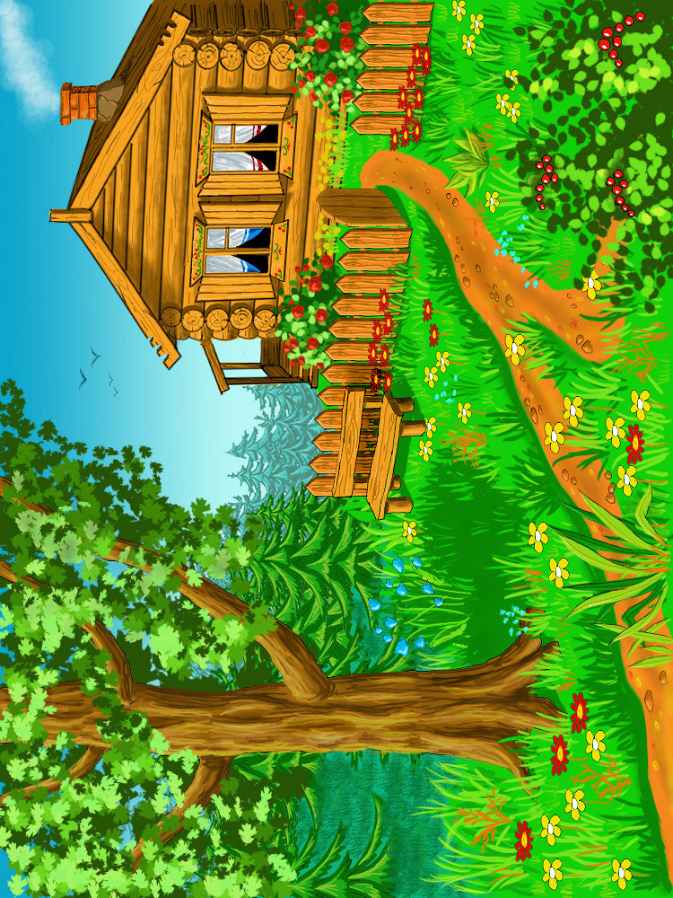
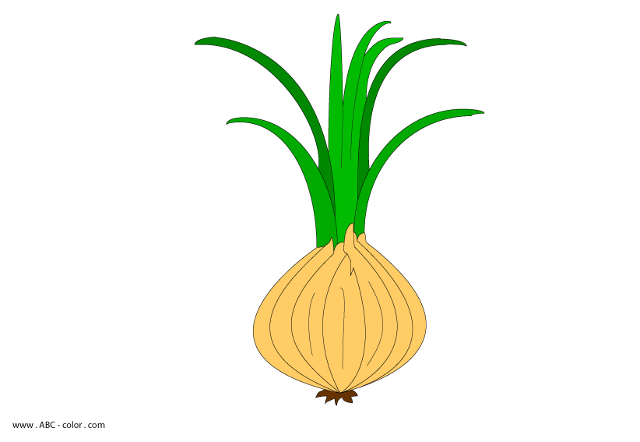

Slide 65
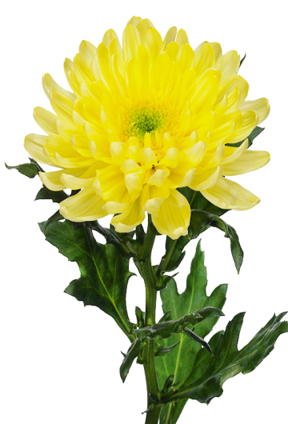
Василь Сухомлинський
ХРИЗАНТЕМА Й ЦИБУЛИНА
Недалеко від хати росла Хризантема. На спаді літа вона зацвіла ніжним рожевим цвітом і милувалася своєю красою. Її квіти шепотіли: "Які ми гарні..." А поруч із Хризантемою росла Цибулина. Ну, звичайнісінька цибуля. На спаді літа Цибулина доспіла, зелене пір'я зів'яло, й від неї відгонило гострим духом. Хризантема морщила носа й казала: — Як неприємно від тебе тхне! Дивуюся, навіщо люди таке й сіють. Мабуть, щоб відлякувати бліх. Цибулина мовчала. Проти Хризантеми вона відчувала себе простачкою. Та ось із хати вийшла жінка й іде прямо до Хризантеми. Ця затамувала й дух. Певно, що жінка зараз скаже: "Які гарні квіти в Хризантеми!" Жінка справді підійшла до Хризантеми й сказала:
— Які гарні квіти!.. Хризантема аж танула од утіхи. Потім жінка нахилилася, вирвала Цибулину, роздивилася й вигукнула: — Яка гарна Цибулина! Хризантема нічого не могла збагнути. Вона собі думала: "Невже й Цибулина може бути гарною?"

Slide 66
ЛЯЛЬКА ПІД ДОЩЕМ

Slide 67
ЛЯЛЬКА ПІД ДОЩЕМ

Slide 68
Василь Сухомлинський
ЛЯЛЬКА ПІД ДОЩЕМ
Зіна вкладалася спати. А надворі почалася гроза. Гримів грім, з-за Дніпра насувались чорні хмари. По залізному даху зашумів дощ. Блиснула блискавка, на мить стало ясно, як удень. Зіна побачила: на подвір’ї стоять калюжі води, йде дощ. Ой горе, що ж це таке? — на лавці, під дощем, лежить її лялька Зоя. Вона забула Зою на лавці. Як же це трапилось? Як же вона не згадала про Зою, лягаючи спати, як же вона не подумала про неї, коли почалася гроза? Від цих думок Зіні стало важко, і вона заплакала. А ще важче було від думки про те, що на лавці лежить під холодним дощем її Зоя... Зіна встала з ліжка, тихо відкрила двері, побігла на подвір’я. Дощ миттю змочив її сорочечку. Вона підбігла до лавки, взяла Зою, пригорнула її до грудей. Коли Зіна відкрила двері, мама включила світло й широко відкритими від страху очима дивилась на порожнє ліжко. Побачивши Зіну з притуленою до дитячих грудей лялькою, мама перевела дух. Вона зняла рушник, витерла Зіну, переодягла в суху сорочечку. Давши рушник, сказала: — Витри ж і Зою... Як же це ти її забула на лавці? — Ніколи більше цього не буде, матусю...

Slide 69
ТІЛЬКИ ЖИВИЙ КРАСИВИЙ

Slide 70
ТІЛЬКИ ЖИВИЙ КРАСИВИЙ

Slide 71
Василь Сухомлинський
ТІЛЬКИ ЖИВИЙ КРАСИВИЙ
Великий красивий метелик Махаон сів на червону квітку канни. Сів і ворушить крильцями.
До Махаона підкрався хлопчик, впіймав його. Тріпоче крильцями Махаон, але вирватися не може. Хлопчик пришпилив його великою шпилькою до паперового листка. Крильця метелика поникли.
— Чому ти перестав тріпотіти крильцями, Махаоне? — запитує хлопчик
Махаон мовчить. Хлопчик поклав листок з мертвим Махаоном на підвіконня. Через декілька днів дивиться — крильця висохли і розсипались.
— Ні, він тільки живий красивий, — сказав розчарований хлопчик. — Коли крильця його тріпочуть на квітці канни, а не на листку паперу.

Slide 72
ГАВЕНЯ І СОЛОВЕЙ

Slide 73
Василь Сухомлинський
ГАВЕНЯ І СОЛОВЕЙ
Вивела Гава одне-єдине пташеня - Гавеня. Вона любила своє дитя, частувала його смачними черв'ячками. Та ось полетіла Гава по їжу й пропала. Уже й сонечко піднялося вище за дерево, на якому вони жили, а матері все нема. Заплакало Гавеня. Плаче, сльози струмками ллються додолу. Чимало пташок притихло, жаль їм бідолашного малого. Почув Соловей плач Гавеняти. Затремтіло з жалощів солов'їне серце. Залишив своє гніздо Соловей, прилетів до гавиного, сів поруч із пташеням і заспівав свою чудову пісню. Аж вітер притих, заслухався. А Гавеня, мов і не чує солов'їного співу, плачем заливається. Та ось почуло Гавеня - десь удалині пролунав материн голос: кра, кра... Умить перестало воно плакати й каже: - Чуєш, це моя мама співає! Замовкни, будь ласка, не пищи! - Кра, кра-кра... - залунало поблизу, і Соловей замовк. Він перелетів на сусіднє дерево й задумався... Того вечора ліс не чув солов'їного співу.

